Slide 1
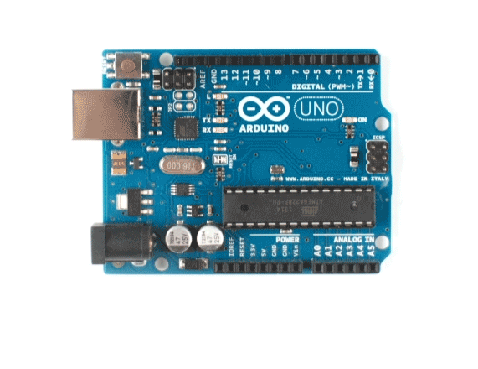
Міністерство освіти і науки України
Київський національний університет імені Тараса Шевченка
ВИЗНАЧЕННЯ ТЕРМОДИНАМІЧНИХ ХАРАКТЕРИСТИК ТЕРМОПАСТИ ЗА ДОПОМОГОЮ ПЛАТФОРМИ ARDUINO
Роботу виконали:
Хомишин Олександра та
Петро Волошин,
студенти 2 курсу 5-а групи
Київ 2021

Slide 2
Частина 1.
Вступ і теоретичні відомості.

Slide 3
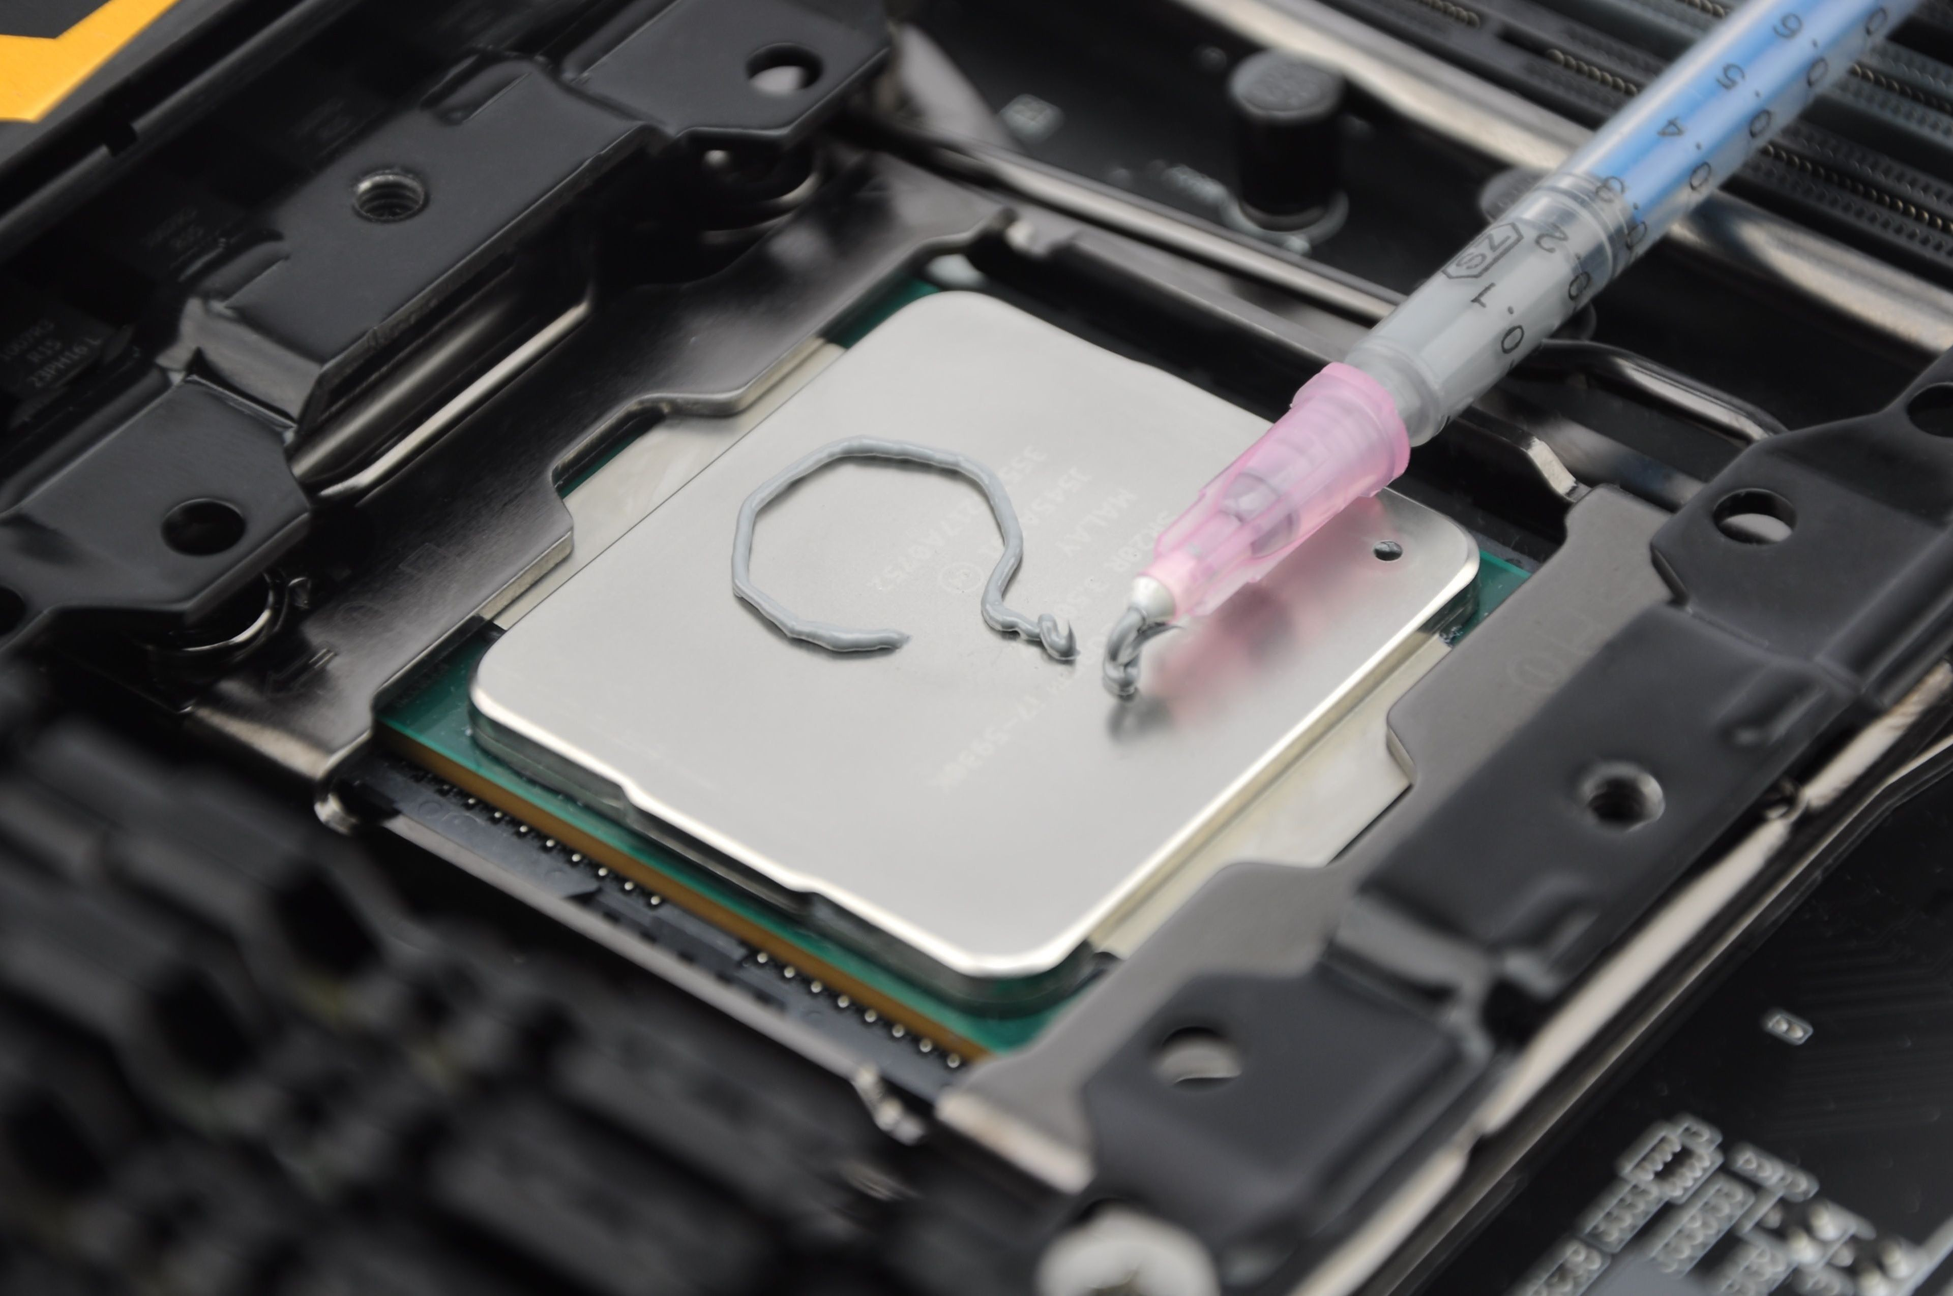
Мета роботи: визначити теплоємність та теплопровідність запропонованих термопаст і дати відповідну оцінку можливості їх подальшого застосування.
Предметом дослідження є стандартна термопаста українського виробника та чотири види виготовлених власноруч термопаст, а також цинкова мазь.
Об’єктом дослідження є теплоємність та теплопровідність термопаст.

Slide 4

Чому це актуально?
Комп'ютерні процесори генерують значну теплоту під час роботи. Охолодження відбувається за рахунок передачі теплота від процесора до радіатора, який вже розсіюватиме тепло. Ефективність цієї теплопередачі залежить від термопасти.

Slide 5
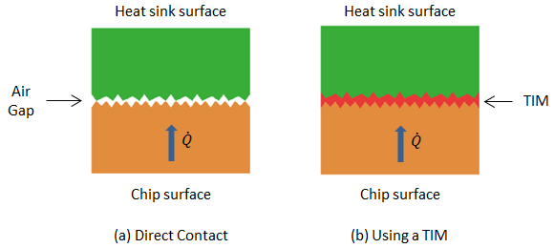
Термопаста — це матеріал, що накладається на поверхні процесора та радіатора, який має значно вищу теплопровідність, ніж повітря.

Slide 6
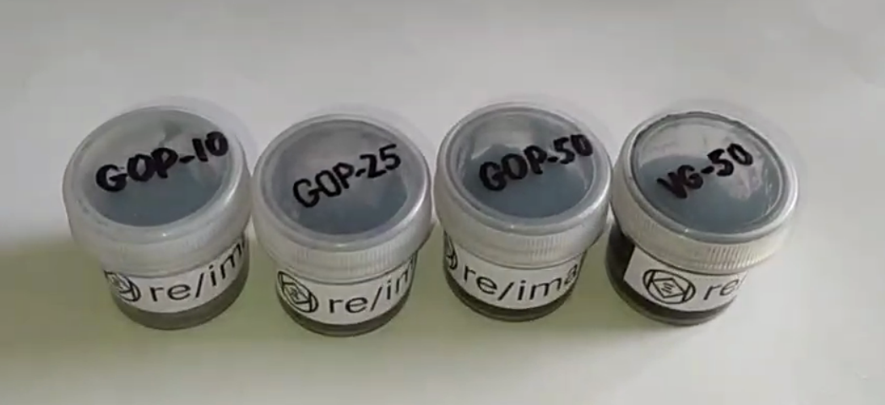
Paraffine-zinc oxide (9 to 5% mass)-graphite (10% wt) paste
Paraffine-zinc oxide (9 to 5% mass)-graphite (50% wt) paste
Paraffine-zinc oxide (9 to 5% mass)-graphite (25% wt) paste
Vaseline-graphite (50% wt) paste

Slide 7
Частина 2.
Експериментальна частина.

Slide 8
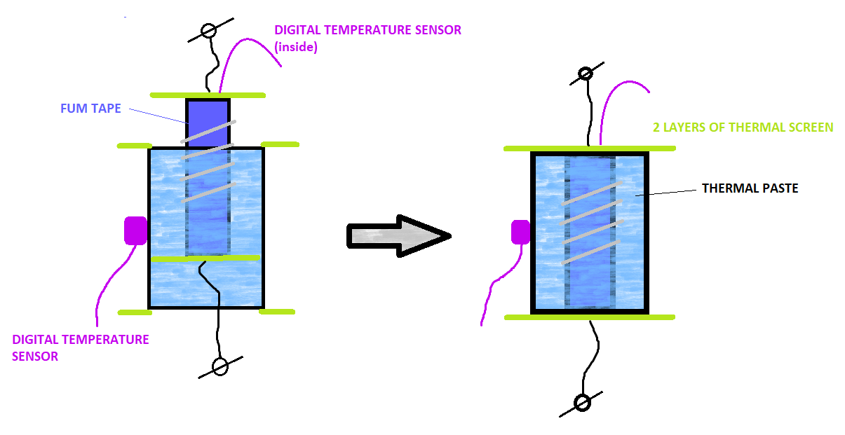
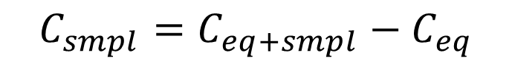
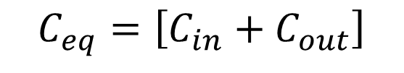
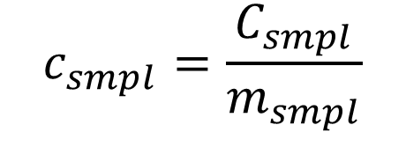
Метод для визначення теплоємності та модель установки
$$c_{smpl}=\frac{C_{smpl}}{m_{smpl}}$$
$$C_{smpl}=C_{eq+smpl}−C_{eq}$$
$$C_{eq}=\left[C_{in}+C_{out}\right]$$
Notes:
Почнемо з теплоємності.

Slide 9
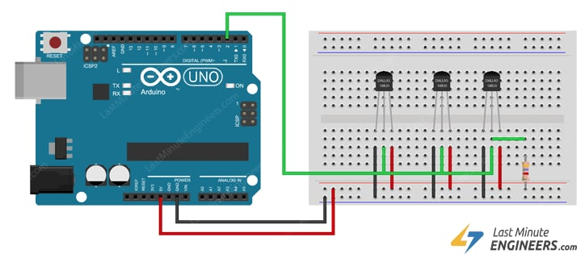
Схема Arduino
Notes:
Термодатчики були під’єднані у коло наступним чином. Отож, було написано відповідний код, який… та кожні .. С фіксувалося значення температури на внутрішньому та зовнішньому циліндрах

Slide 10
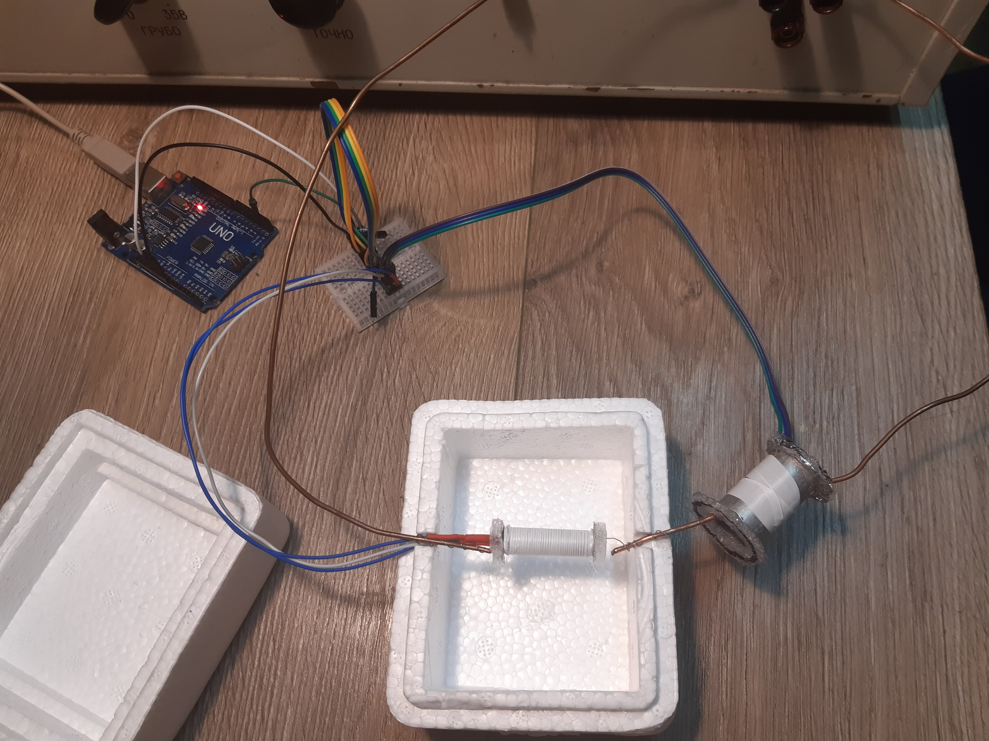
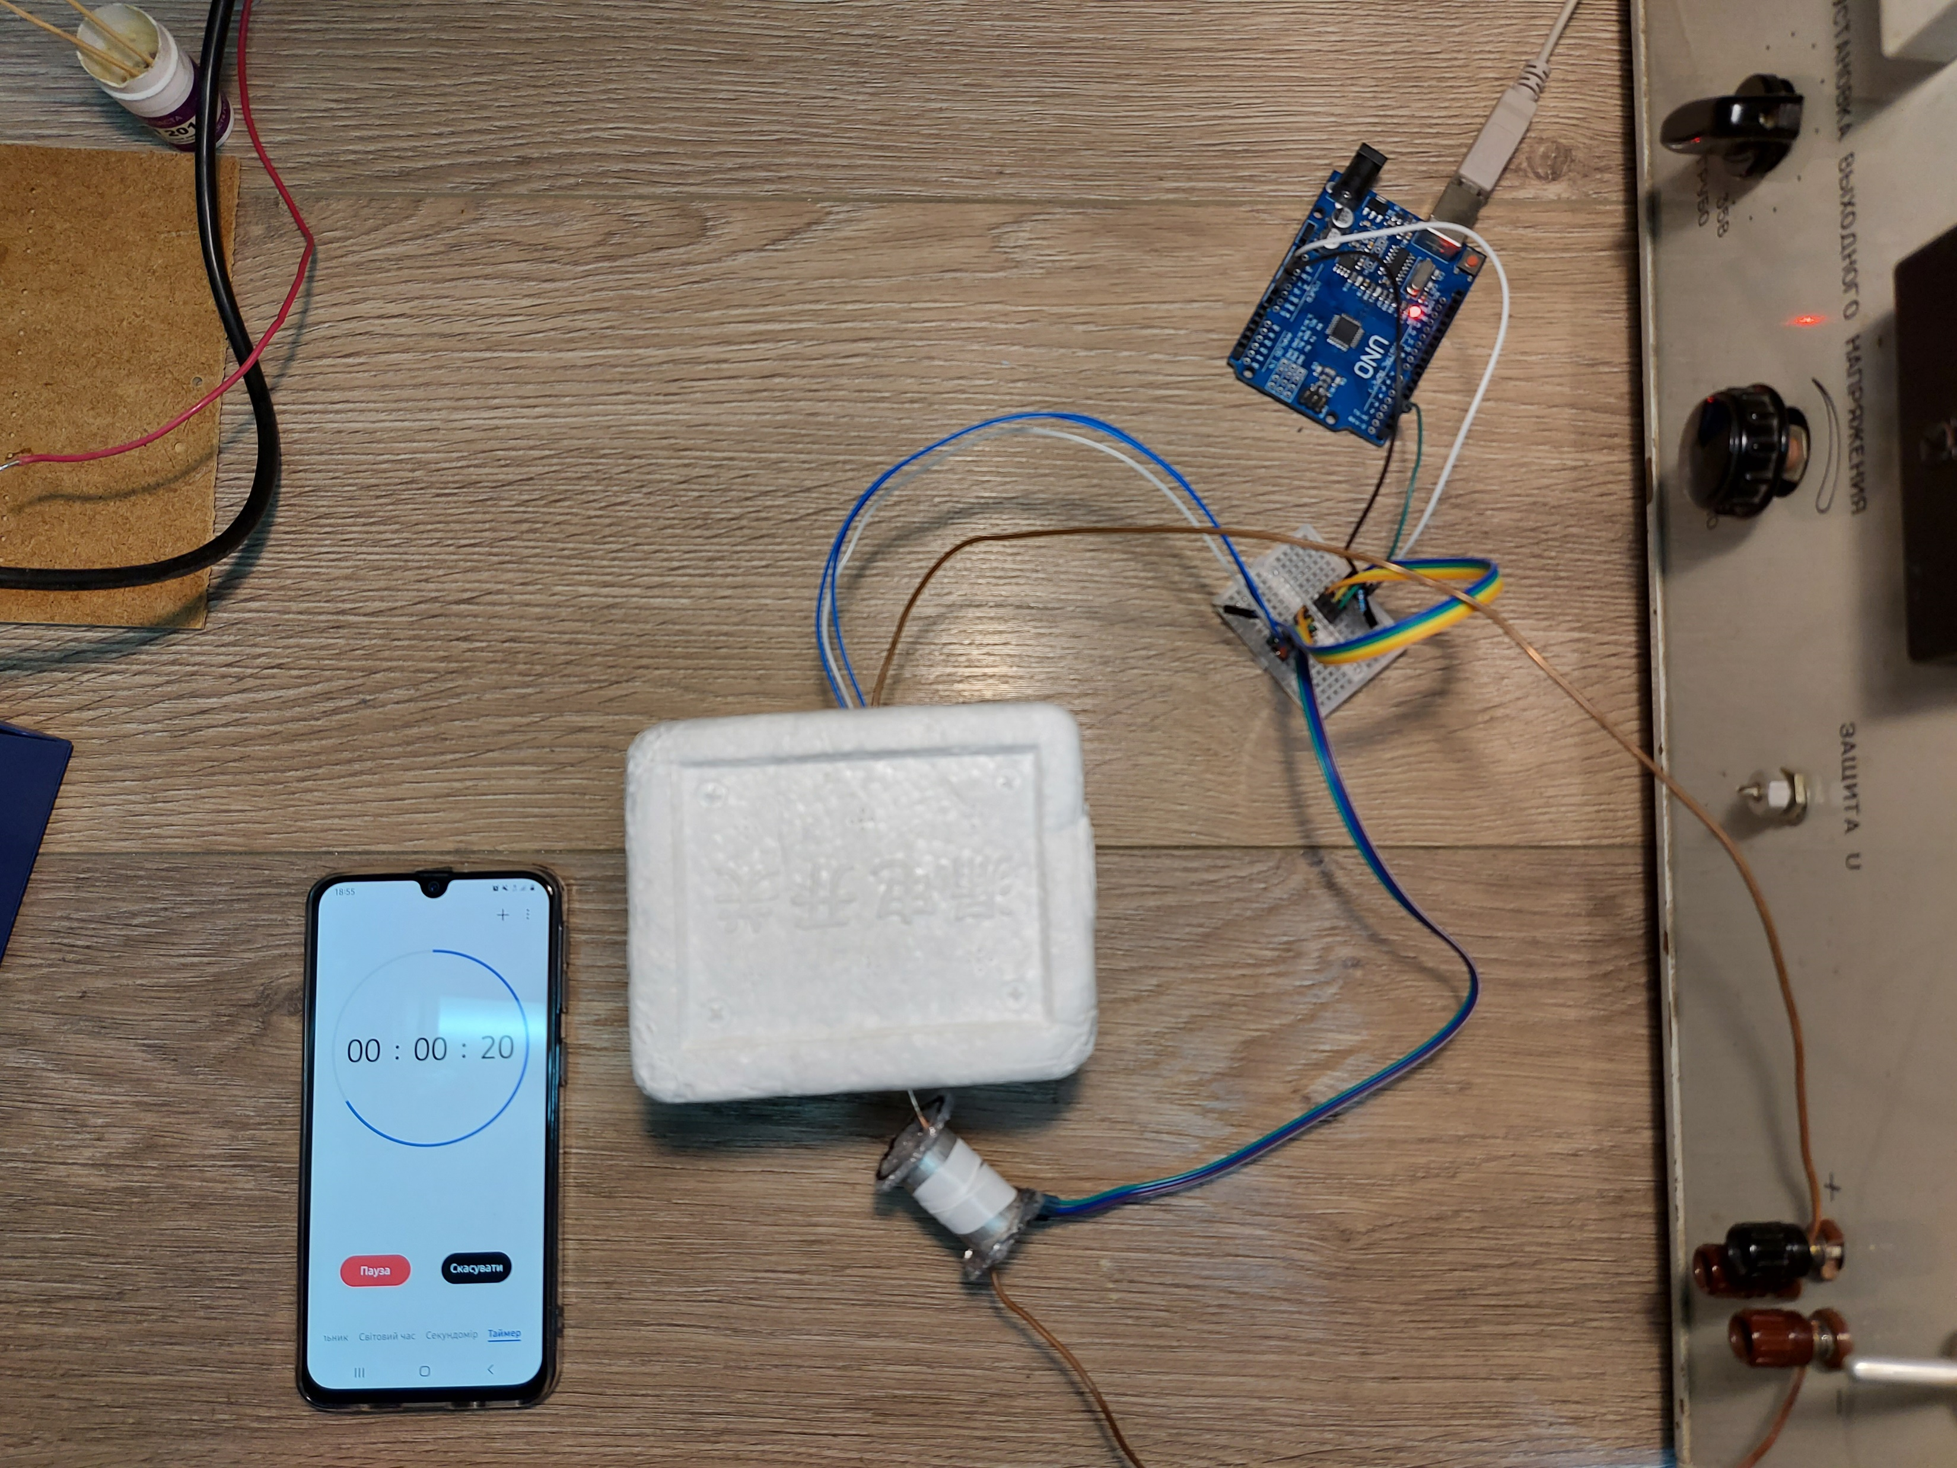
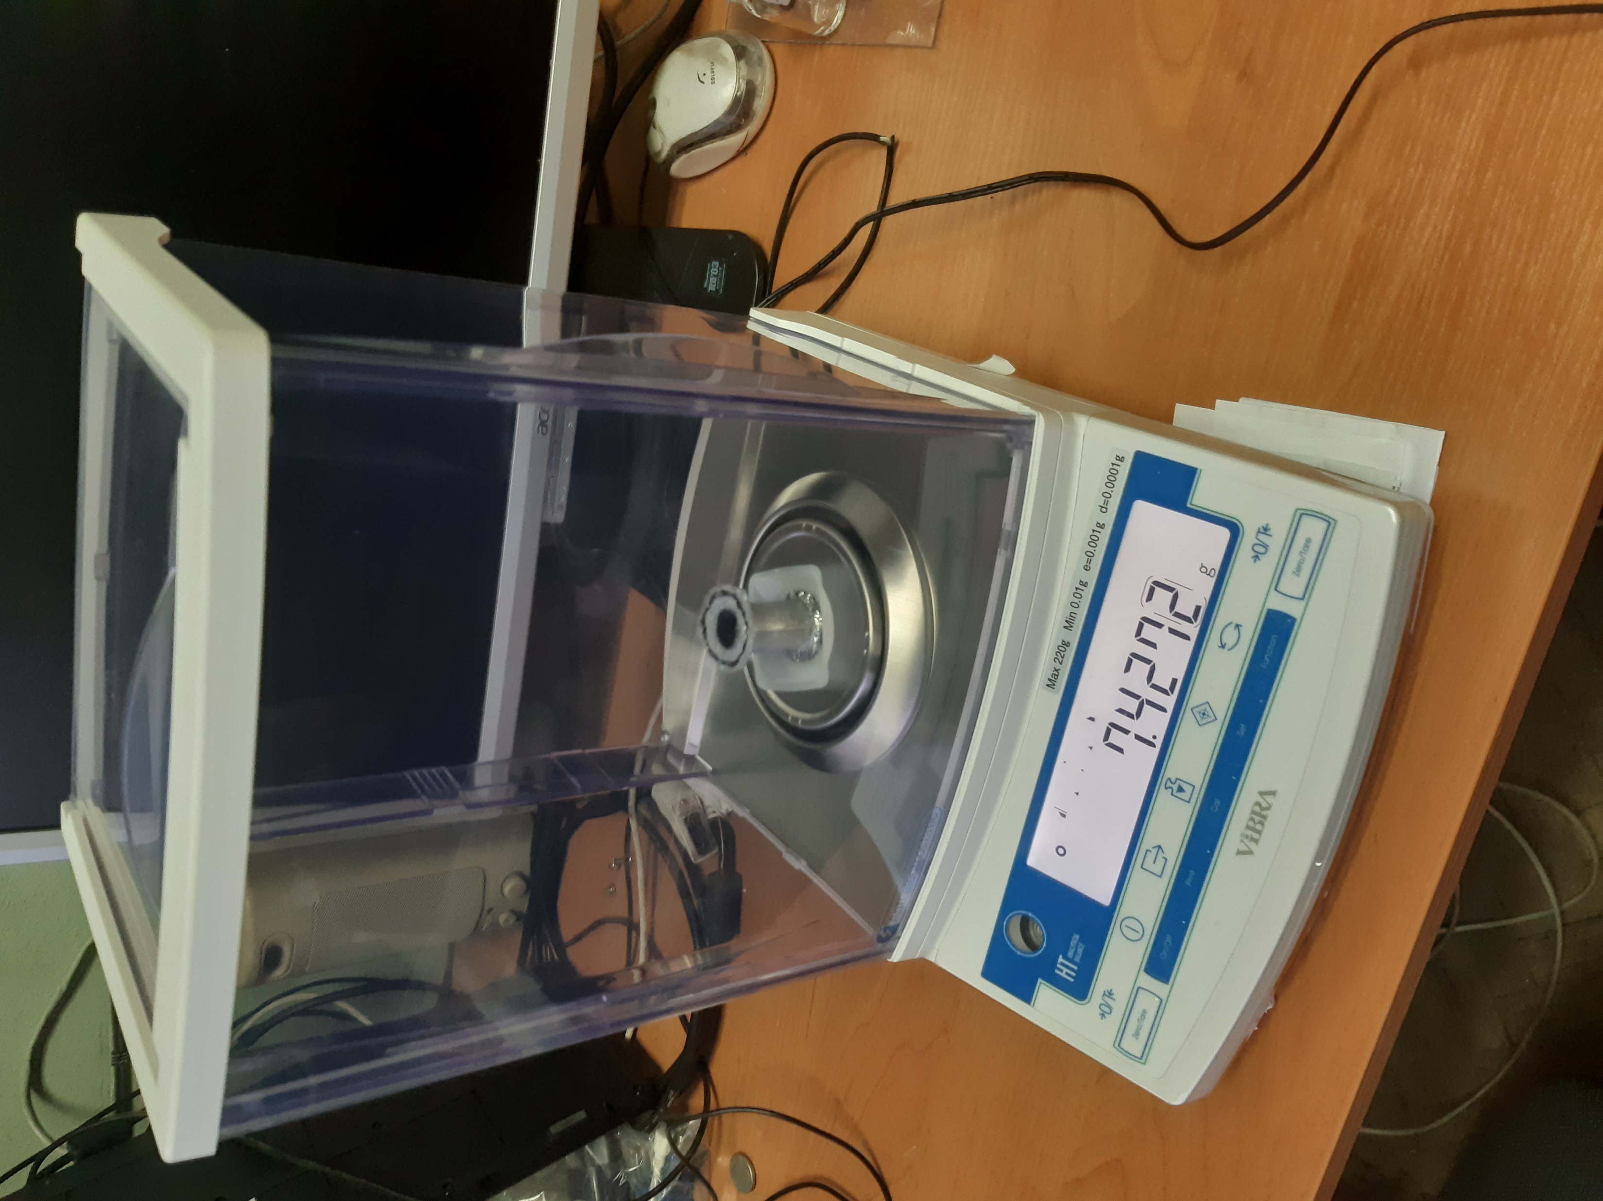
Визначення теплоємності установки

Slide 11
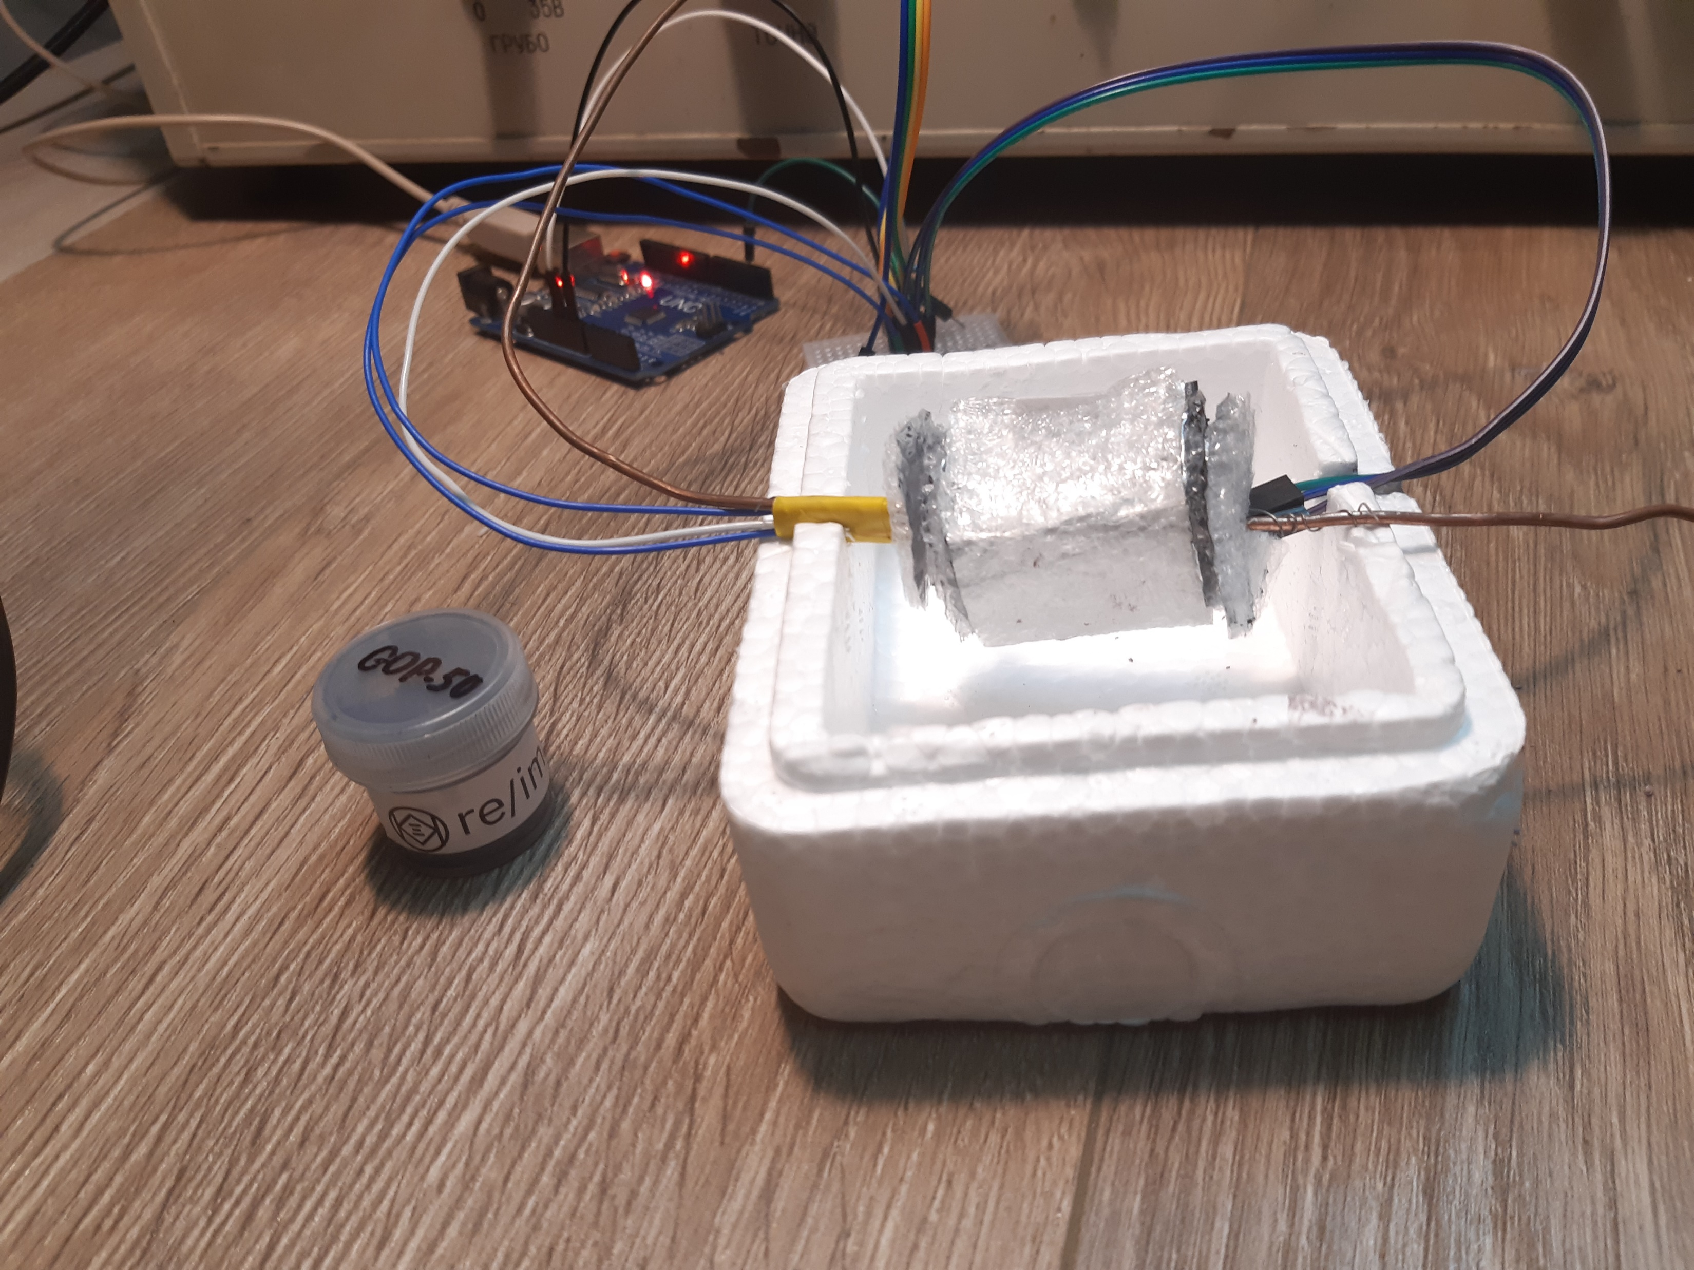
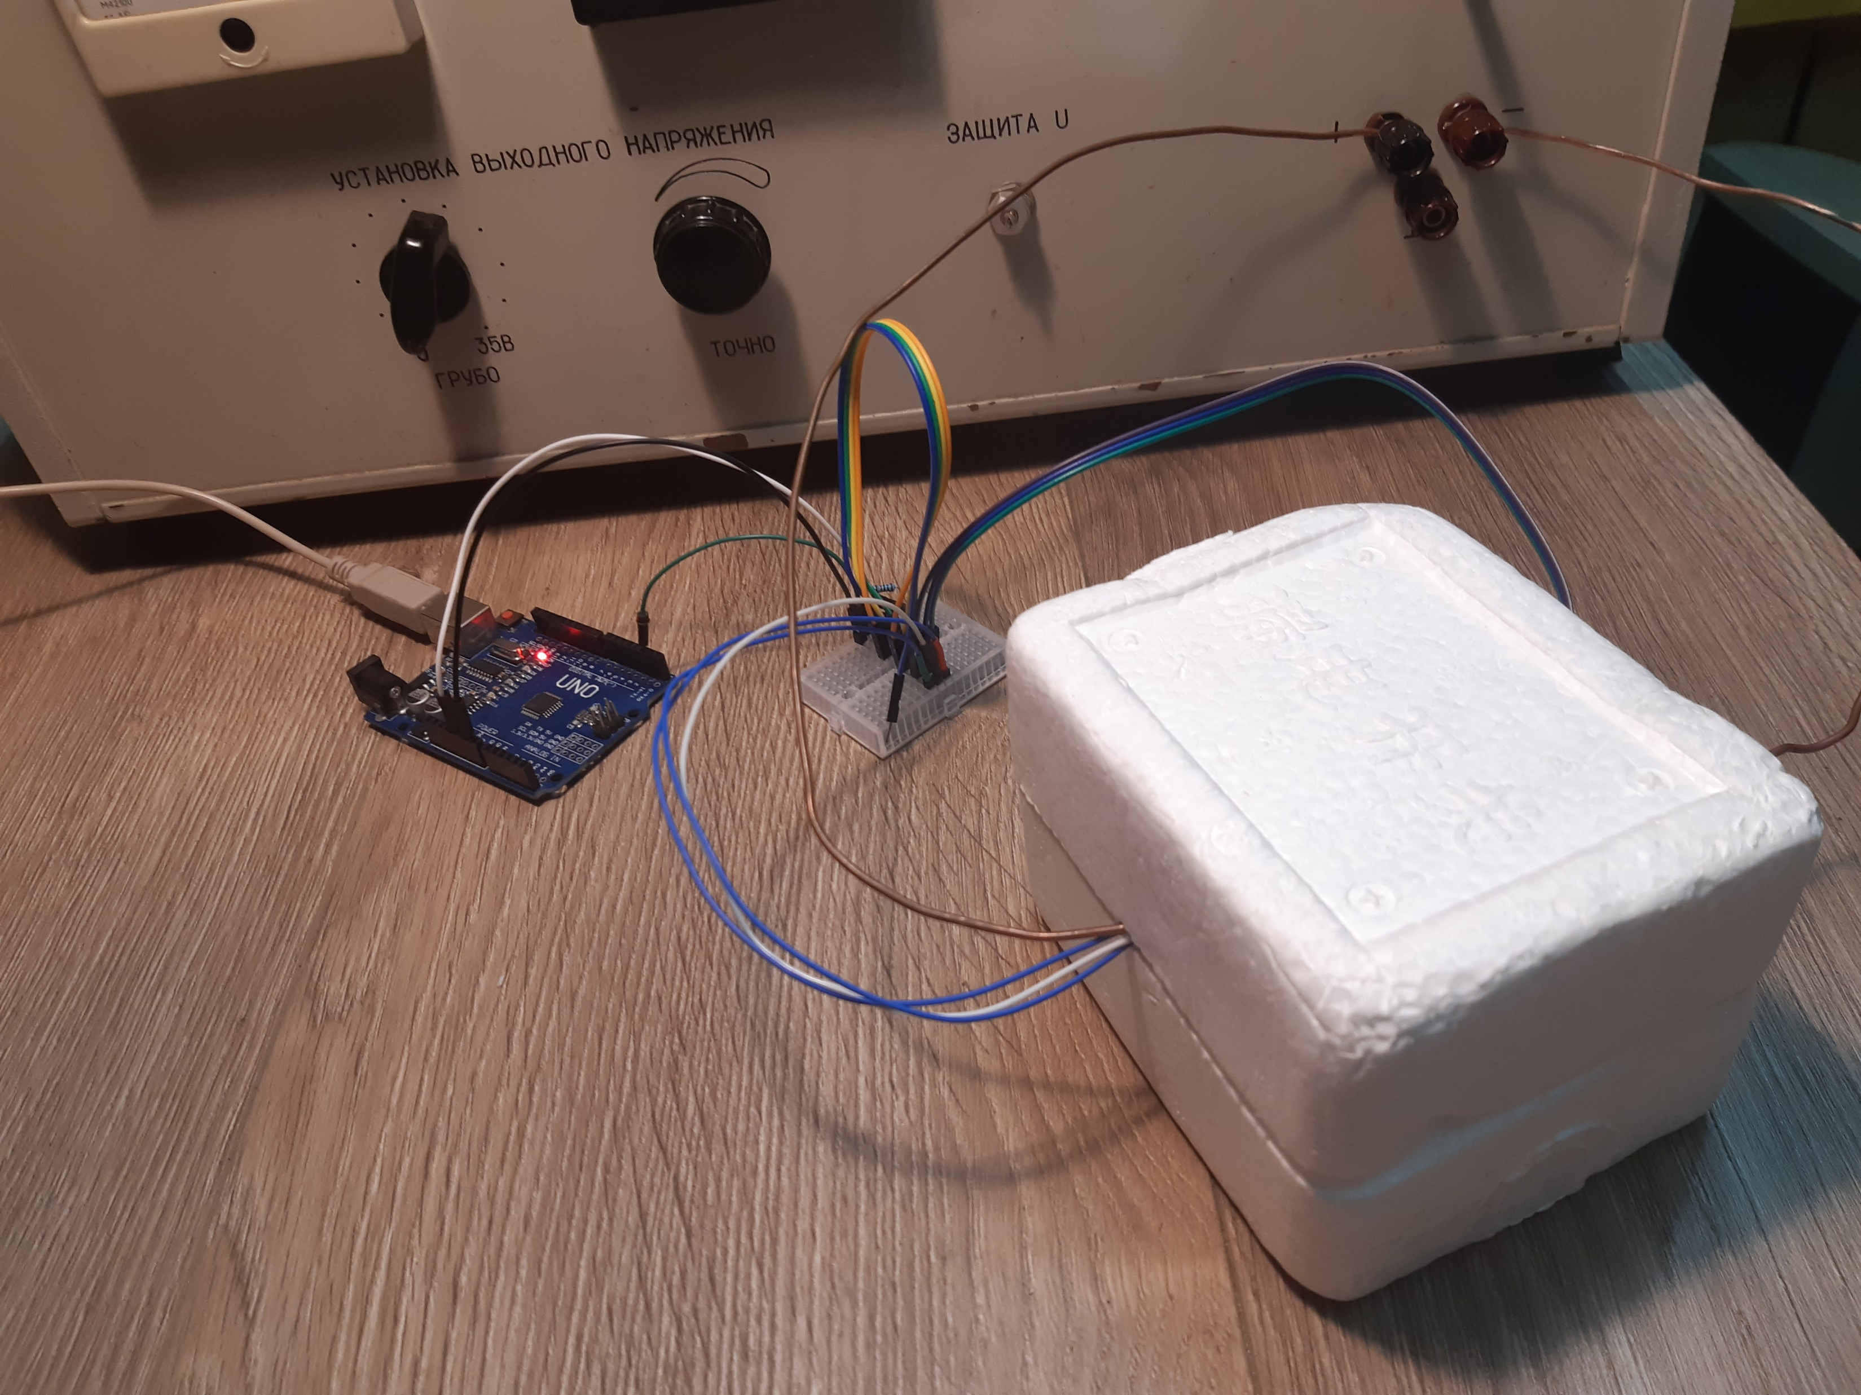
Визначення загальної теплоємності
EXTRA THERMAL ISOLATION

Slide 12
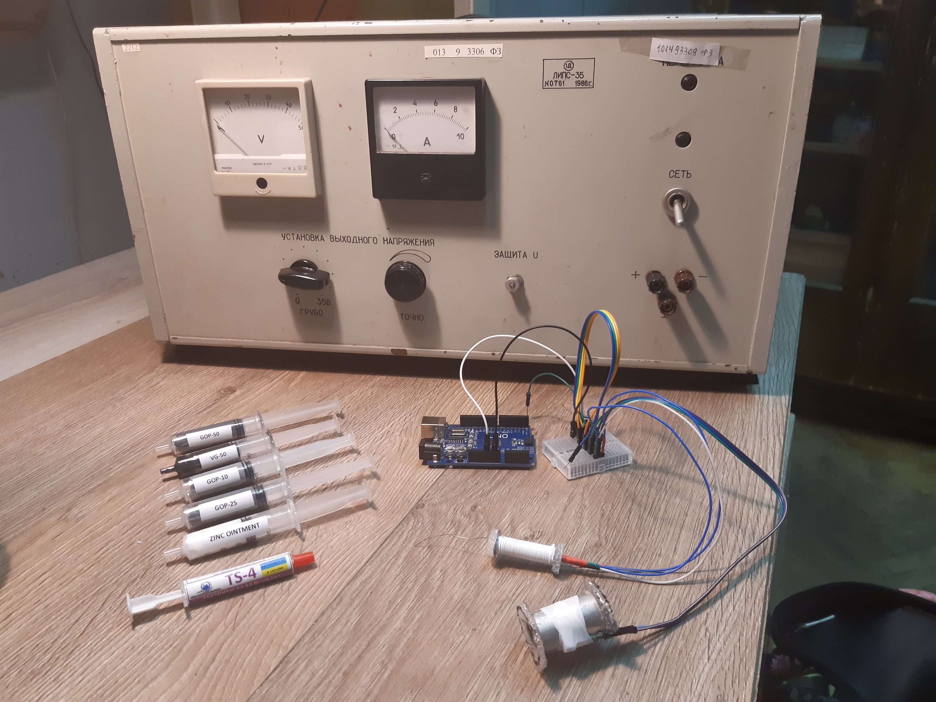
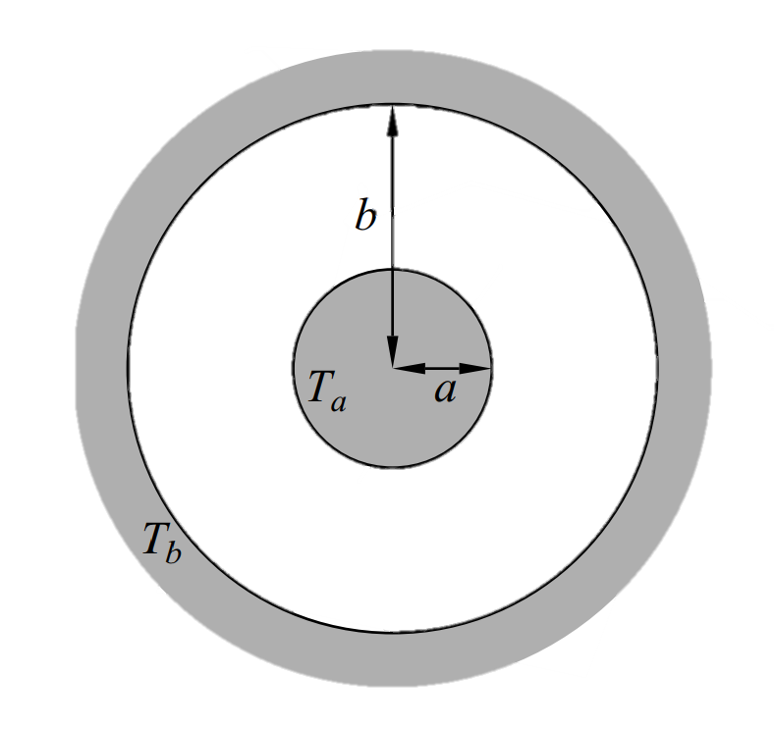
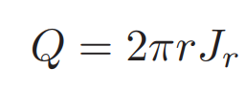
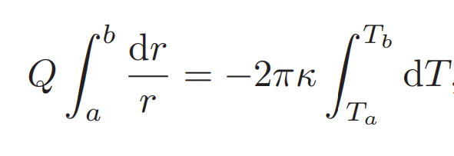
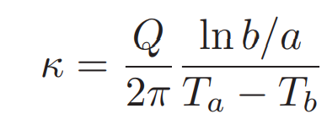
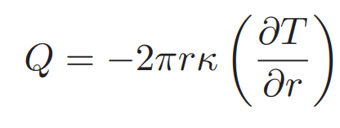
Метод гарячого дроту
Для визначення теплопровідності було використано метод гарячого дроту. Детальне виведення див. тут: STEPHEN J. B. CONCEPTS IN THERMAL PHYSICS / J. B. STEPHEN, M. B. KATHERINE. – Oxford: Oxford University Press, 2006.).
Notes:
Установка same і ардуїно теж (без ізоляції)

Slide 13
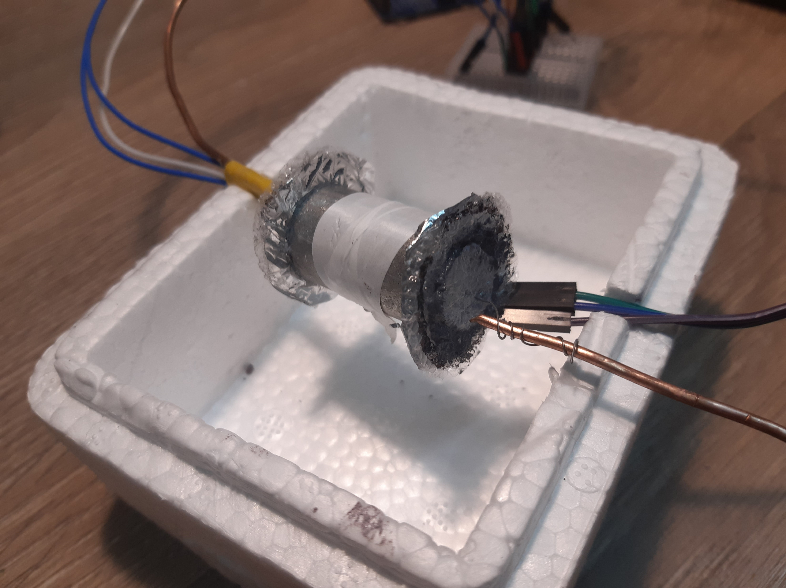
Вимірювання теплопровідності

Slide 14
Частина 3.
Результати. Висновки.

Slide 15
Назва досліджуваного матеріалу | TS-4 (стандартна куплена термопаста) | GOP-50
Теплоємність, J/(kg*K) | 589+-369 | 2410+-1330
Теплопровідність, Wt/(m*K) | 4,75+-0,81 | 5,11+-0,93
Діапазон робочих температур, ⁰C | -40 до +160 | -40 до +70
Ціна за 1 мл, UAH | 10 | 0.77
+ доступні матеріали
+ легке виготовлення

Slide 16

Висновки
Була порівняна ефективність саморобної термопасти із комерційним варіантом. Отримані результати вказують на перевагу саморобної термопасти в теплопровідності, теплоємності та ціні. Діапазон робочих температур нашої термопасти не дозволяє її використовувати при температурі більше 70 градусів Цельсія. Незважаючи на те, що графіт є провідником,
його провідність на порядки нижча від
провідності проводів, тому ймовірність
електричного пробою є вкрай мала.

Slide 17

Дякуємо за увагу!

